Slide 1
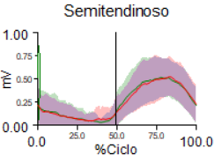
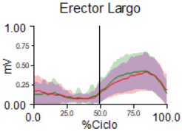
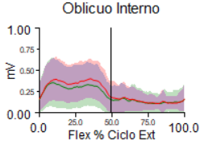
Cálculo de la fatiga muscular aplicando métricas de tiempo y frecuencia a la señal de electromiografía de superficie
V. Bueyes Roiz, I. Quiñones Urióstegui, PJ. Velasco Acosta, CE. Cruz García, R. Coronado Zarco, LE. Anaya Campos
INTRODUCCIÓN
sEMG cuantifica la actividad muscular. La fatiga muscular es la falla a mantener la salida de fuerza y disminuye la función. Para cuantificar la fatiga muscular se pueden utilizar métodos fisiológicos con enfoques científicos y estadísticos, analizando la señal en tiempo y frecuencia.
OBJETIVO: Desarrollar una metodología utilizando métricas de tiempo y frecuencia para determinar la existencia de fatiga muscular en la zona abdominal, lumbar y miembros inferiores al realizar una prueba de isocinesia de columna. METODOLOGÍA: Se pusieron sensores de sEMG Delsys (MA, EE.UU) en abdomen, espalda e isquiotibiales. Los sujetos fueron colocados en un equipo de isocinesia para columna vertebral con un rango de movimiento en flexión-extensión de 90° a velocidad constante de 45°/s, posteriormente los sujetos ejecutaron dos secuencias separadas de 5 y 10 repeticiones. El procesamiento de la sEMG se llevó a cabo en MATLAB®, siguiendo el procedimiento de la Figura 1, y finalmente se segmentaron las señales para determinar fatiga.
Filtro de señales PA y PB
Envolvente
Cálculo de Amplitud, MAD, RMS, MPF y SNR
Fatiga=
Incremento en tiempo
Disminución en frecuencia
Figura 1. Procesamiento que se llevó a cabo a las señales
Resultados:
Activación de los músculos al realizar la prueba de isocinesia, dentro de las gráficas se muestra derecho (verde), Izquierdo (rojo).
Músculos con criterios de fatiga al realizar la primera prueba de isocinesia:
Oblicuos (55.54%)
Músculos de la espalda (50%)
Isquiotibiales (40.90%)
Recto abdominal (31.81%)
Segunda prueba de isocinesia:
Abdominales (45.45%)
Isquiotibiales (45.45%)
Oblicuos (40.90%)
Músculos de la espalda (31.81%)
Conclusiones:
Calcular variables de frecuencia y tiempo en la sEMG, da mayor certeza al identificar fatiga muscular.
Los isquiotibiales también se activan al realizar isocinesia de columna.
22 sujetos sanos (13 hombres, 9 mujeres)
Rango de edad 25-35 años
Firma de cartas de consentimiento informado

